Slide 1
Presentation
Presenter：崔凯
Date：12/08/2023

Slide 2
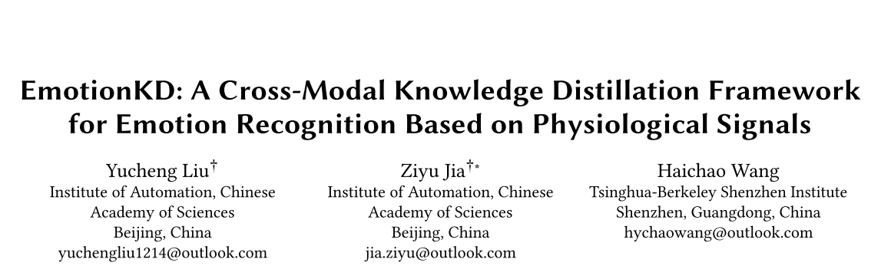
MM '23
YuchengLiu-Alex/EmotionKD (github.com)
https://doi.org/10.1145/3581783.3612277

Slide 3
Outlines
Content
Introduction
Related Works
The Proposed EmotionKD
Experiment
Results
Conclusion
Next…

Slide 4
Introduction
Problem
It is difficult to classify emotions using unimodal physiological signals
Researchers attempt to employ multi-modal data to classify human emotions
Focus on mining heterogeneity and interactivity between modalities
Acquisition of the multi-modal physiological signals can be complicated
Galvanic Skin Response (GSR) signals only require one or a few sensors with less restriction
Knowledge distillation techniques
Notes:
情绪识别是通过获取生理或非生理信号对人类情绪状态进行分类的一个过程，而生理信号是人体内情绪变化的高度可靠的指标，客观，不易受到人类主观意识或欺骗，脑电图（EEG）信号是一种典型的生理信号，考虑到人类情绪背后的生理过程的复杂性，很难使用单模态生理信号对情绪进行分类。皮肤电反应（GSR）信号只需要一个或几个传感器，对受试者活动的限制较少，单模态 GSR 模型的性能通常不如多模态模型
通过知识蒸馏技术将多模态模型中包含的丰富知识转移到单模态GSR模型。

Slide 5
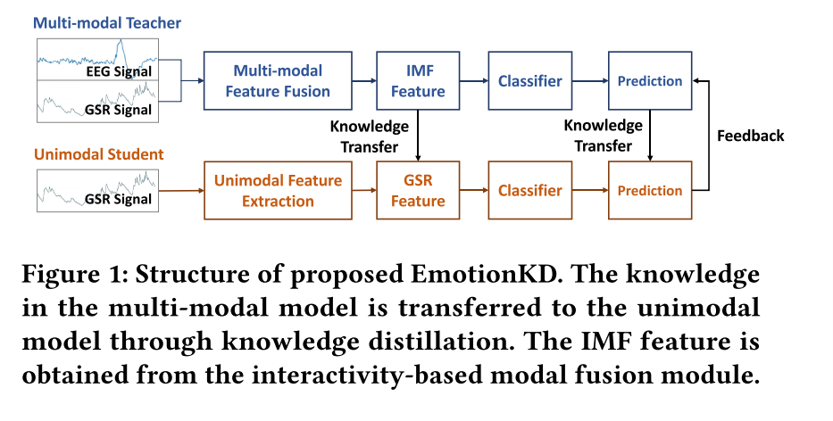
Introduction
Notes:
实现这一目标的两个关键挑战：1.设计多模态教师模型以捕获丰富的多模态知识，2.并转移易于理解的知识以增强单模态学生模型的分类性能。
框架包括一个名为 EmotionNet-Teacher 的多模态教师模型、一个名为 EmotionNet-Student 的单模态学生模型以及一个自适应反馈知识蒸馏

Slide 6
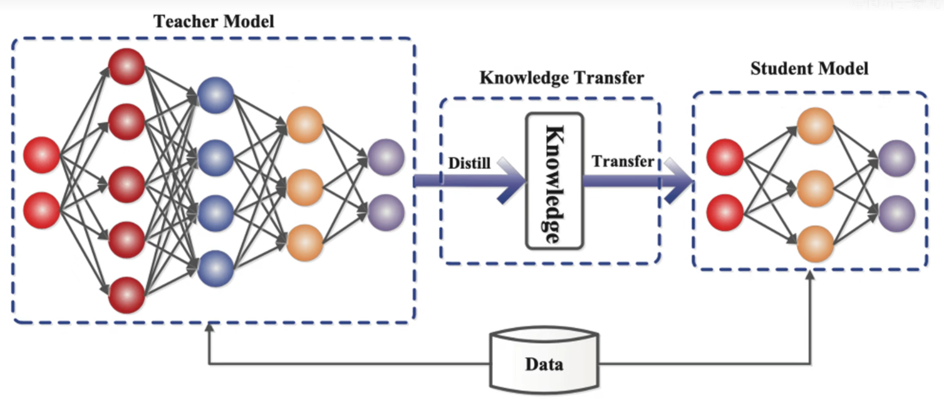
Related works
Multi-modal Emotion Recognition
EEG、GSR、ECG
multi-modal signals with fusion have a greater improvement in emotion recognition compared to unimodal ones.
Cross-modal Knowledge Distillation
Notes:
人类的情感是一个非常复杂的生理过程。因此，利用多模态生理信号对复杂的生理过程进行建模，有助于提高情绪识别的有效性，当前的大量研究都是基于脑电图和其他外周信号（例如 GSR、心电图 (ECG) 和眼动）的联合使用。与单模态信号相比，融合的多模态信号在情感识别方面有更大的改进。
它的重点是利用复杂教师模型（本文中的多模态模型）的知识来指导轻量级学生模型（本文中的单模态模型）的训练过程，具有相对较好的性能。

Slide 7
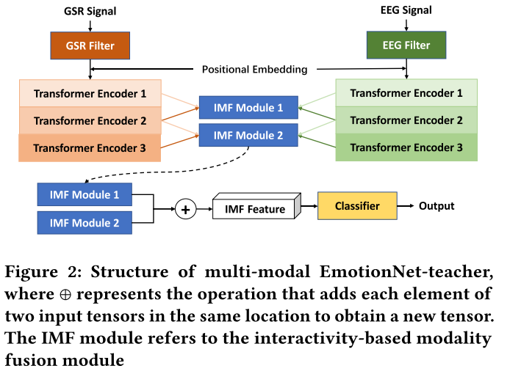
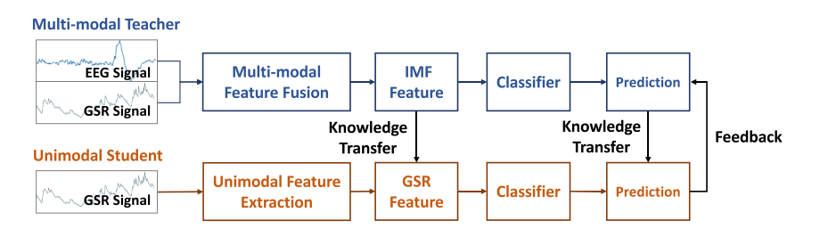
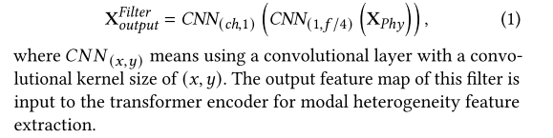
The Proposed EmotionKD
EmotionNet-Teacher
Notes:
由三个组件组成：多模态模型（EmotionNetTeacher）、单模态模型（EmotionNet-Student）和自适应反馈知识蒸馏方法
整体结构。我们设计了双流Transformer结构来提取模态异质性特征，并设计了基于交互性的模态融合 IMF 模块来提取模态交互性特征。
首先使用两个卷积块（EEG Filter 和 GSR Filter）来过滤原始生理信号，滤波器的具体流程如公式1所示，用两个卷积层来实现滤波操作
该滤波器的输出特征图被输入到Transformer编码器以进行模态异质性特征提取。
为了提取每种模态的异质性，作者采用双流多层 Transformer 编码器结构进行特征提取。每个模态的特征可以由相应的Transformer流单独处理。

Slide 8
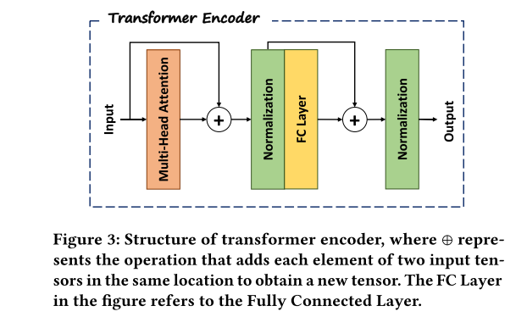


The Proposed EmotionKD
EmotionNet-Teacher
Notes:
每个 Transformer 编码器由多个子层组成，包括多头注意力层和全连接层以及批量归一化层。在多头注意力层中，输入的每个元素都与其他元素一起计算，以捕获元素之间的依赖关系。多头注意力可以用公式二进行定义，：
为了防止内积过大，因此除以 dk的平方根。
Transformer编码器的输出向量输入到IMF模块用于基于交互特征的多模态融合，
下游Transformer编码器用于进一步的高维特征提取。

Slide 9
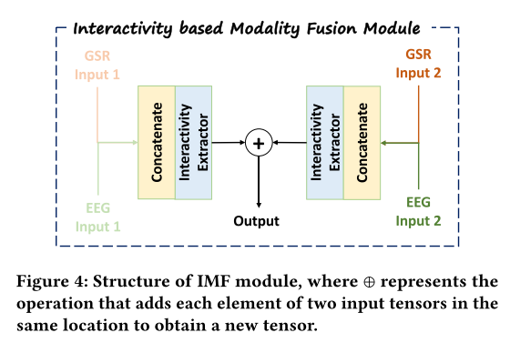
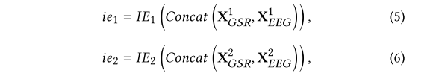

The Proposed EmotionKD
EmotionNet-Teacher
Notes:
令 Transformer 编码器的输出矩阵为 X1 𝐺𝑆𝑅、X2 𝐺𝑆𝑅、X1 𝐸𝐸𝐺 和 X2 𝐸𝐸𝐺，分别表示 IMF 模块的四个输入。先将两个输入的张量进行连接

Slide 10
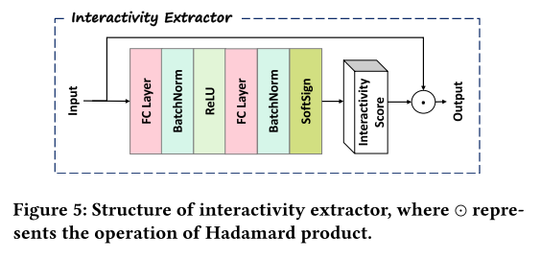


The Proposed EmotionKD
EmotionNet-Teacher
Hadamard product
Notes:
IMF 中使用的交互性提取器。采用一系列完全连接的层和激活函数来生成最终的交互性分数。将交互性得分与输入特征相乘以获得最终的加权输出。
综上所述，通过有效的异质性和交互性特征提取，文章所提出的多模态 EmotionNet-Teacher 能够在训练过程中根据提取的交互性分数进行模态融合。指导单模态模型在获得更好的分类性能。

Slide 11
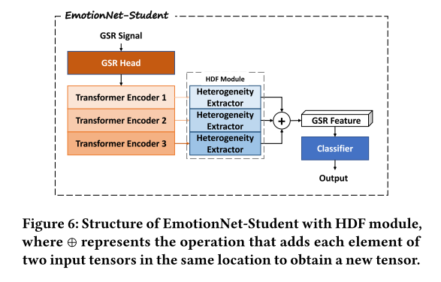


The Proposed EmotionKD
EmotionNet-Student
Notes:
在知识蒸馏过程中，当单模态学生模型和多模态教师模型结构差异较大时，会导致单模态学生模型难以达到预期效果。因为单模态学生模型很难拟合多模态教师模型的输出，因此，在单模态 EmotionNet-Student 中设计了类似于 IMF 模块的基于异质性的深度融合模块（HDF 模块），最小化其与多模态 EmotionNet-Teacher 之间的结构差距。
基于异质性的胜读融合模块包括三个异质性提取器，用于进一步提取异质性和对来自三个不同位置的Transformer编码器输出的高维特征进行加权融合。
异质性得分的定义方式与上述交互性提取器对输入张量的定义方式相同，

Slide 12
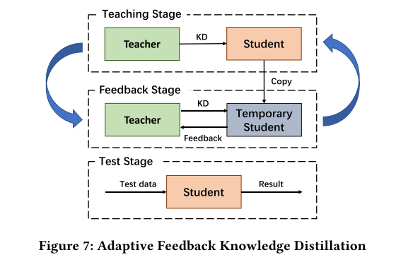






The Proposed EmotionKD
Adaptive Feedback Knowledge Distillation
Teaching stage:
Feedback stage:
Notes:
提出的方法包括两个阶段：教学阶段和反馈阶段。在教学阶段，单模态学生模型向预训练的多模态教师模型学习。一定学习周期后，开始反馈阶段，采用复制的临时学生模型向多模态教师模型提供反馈。多模态教师模型能够根据反馈进行自我调整。反过来，它能够传递给学生模型更容易理解的知识，增强知识传递效果，然后，算法再次执行教学阶段。重复教学阶段和反馈阶段，直到单模态学生模型收敛。
在教学阶段，仅更新单模态学生模型的参数𝜃𝑠。这里的损失函数由三个部分组成，

Slide 13
Experiment
Datasets
DEAP：A multi-modal human emotion state dataset containing EEG, facial expression, and galvanic skin response (GSR) data. 32 subjects have their facial expression, EEG, and GSR recorded while watching a music video clip.
HCI-Tagging：A multi-modal dataset similar to the DEAP dataset. 30 subjects watch movie clips while their facial expressions, audio signals, eye gaze data, EEG signals, GSR signals, and other physiological signals are recorded.

Slide 14
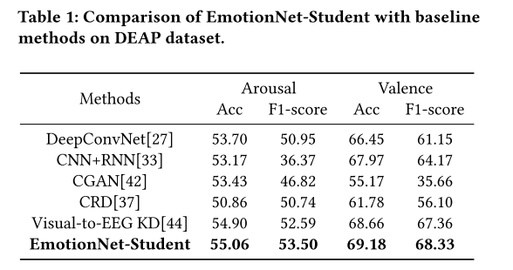
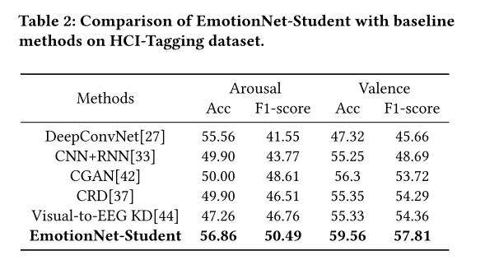
Results
Performance of EmotionNet-Student model
In order to demonstrate the effectiveness of our EmotionKD, we compare the distilled unimodal EmotionNet-Student model with the baseline models based on the GSR signal and cross-modal baseline methods on the unimodal EmotionNet-Student model.
Notes:
为了证明 EmotionKD 的有效性，将蒸馏后的单模态EmotionNet-Student 模型与基于 GSR 信号的基线模型进行比较，可以看出无论是在哪个数据集上，文章所提出的模型都是得到了最高的准确率和F1得分。

Slide 15
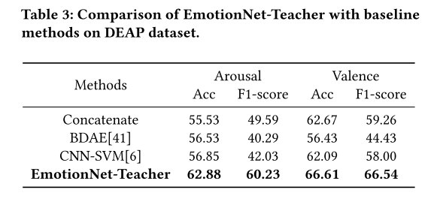
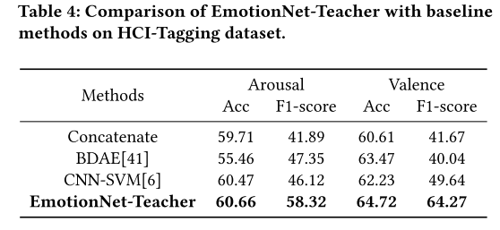
Results
Performance of EmotionNet-Teacher model
Furthermore, to demonstrate the effectiveness of the proposed EmotionNet-Teacher model in multi-modal emotion recognition, multi-modal EmotionNet-Teacher is compared with other baseline models on the DEAP and HCI-Tagging dataset. All of the following methods are evaluated in EEG and GSR data.
Notes:
为了证明所提出的 EmotionNet-Teacher 模型在多模态情感识别中的有效性，将多模态 EmotionNet-Teacher 与 DEAP 和 HCI-Tagging 数据集上的其他基线模型进行了比较。以下所有方法均在 EEG 和 GSR 数据中进行评估，可以看出同样是文章所提出的模型拥有最高的指标。

Slide 16
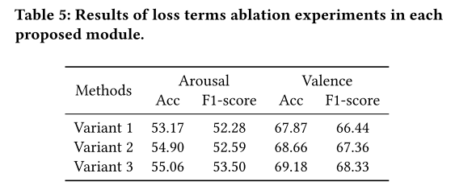
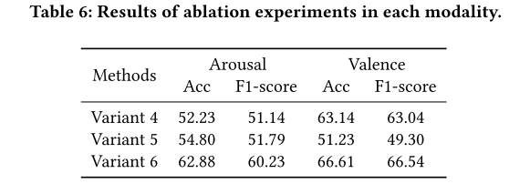
Ablation Experiments
Variant 1: distillation without using the features of IMF module and without using the adaptive feedback knowledge distillation.
Variant 2: distillation using the IMF features, but without the adaptive feedback knowledge distillation;
Variant 3: distillation using the IMF features, also using an adaptive feedback knowledge distillation.
Variant 4: GSR data are fed to our devised model;
Variant 5: EEG data are fed to our devised model;
Variant 6: Both the two mentioned data are fed to our model.
Notes:
因为单模态模型通过从 IMF 模块学习 IMF 特征获得了更大的泛化能力。此外，多模态模型可以通过反馈进行动态调整，从而不断生成单模态学生模型更容易学习的特征。
这些结果表明，通过文章提出IMF 模块可以有效地融合每种模态的特征并提高模型性能。

Slide 17
Conclusion
Conclusion
Article propose a novel multi-modal EmotionNet-Teacher based on a dual-stream transformer structure with an Interactivity-based Modal Fusion (IMF) module.
Article design an adaptive feedback mechanism for cross-modal knowledge distillation.
The proposed EmotionKD method achieves the best performance on two physiological signal-based emotion recognition datasets.
Notes:
提出了一种基于双流Transformer结构和基于交互的模态融合（IMF）模块的新型多模态 EmotionNet-Teacher。它可以同时提取EEG模态和GSR模态之间的异质性知识和交互性知识。
设计了一种跨模态知识蒸馏的自适应反馈机制，可以帮助多模态教师模型自适应地调整蒸馏过程中的知识传递，以提高单模态学生模型的分类性能。
最后，文章提出的 EmotionKD 方法在两个基于生理信号的情绪识别数据集上实现了最佳性能。

Slide 18
Next…
Next work
Read more relevant papers in the field to improve the knowledge base
Read and understand the relevant code to improve coding skills

Slide 19

Thanks!

